Slide 1
La risposta al Talent Shortage:
Upskilling e Reskilling per competenze sempre aggiornate
Igor Hahn
Head of Region ManpowerGroup
Notes:
Buongiorno a tutti! Il mondo del lavoro è oggi sottoposto a varie sollecitazioni e a livello globale possiamo individuare alcuni cambiamenti nei modelli con cui le aziende vanno sul mercato alla ricerca di personale e nel loro modello di sviluppo degli organici interni. La maggior parte di queste tendenze le riconosciamo anche a livello nazionale. Tra questi fattori di cambiamento, sicuramente la globalizzazione porta sia le aziende che i lavoratori a ragionare in maniera differente rispetto al passato, i mercati si sono allargati e la propensione a spostarsi da parte delle nuove generazioni è aumentata. Un fattore che oggi impatta le aziende più degli altri è forse la digitalizzazione

Slide 2
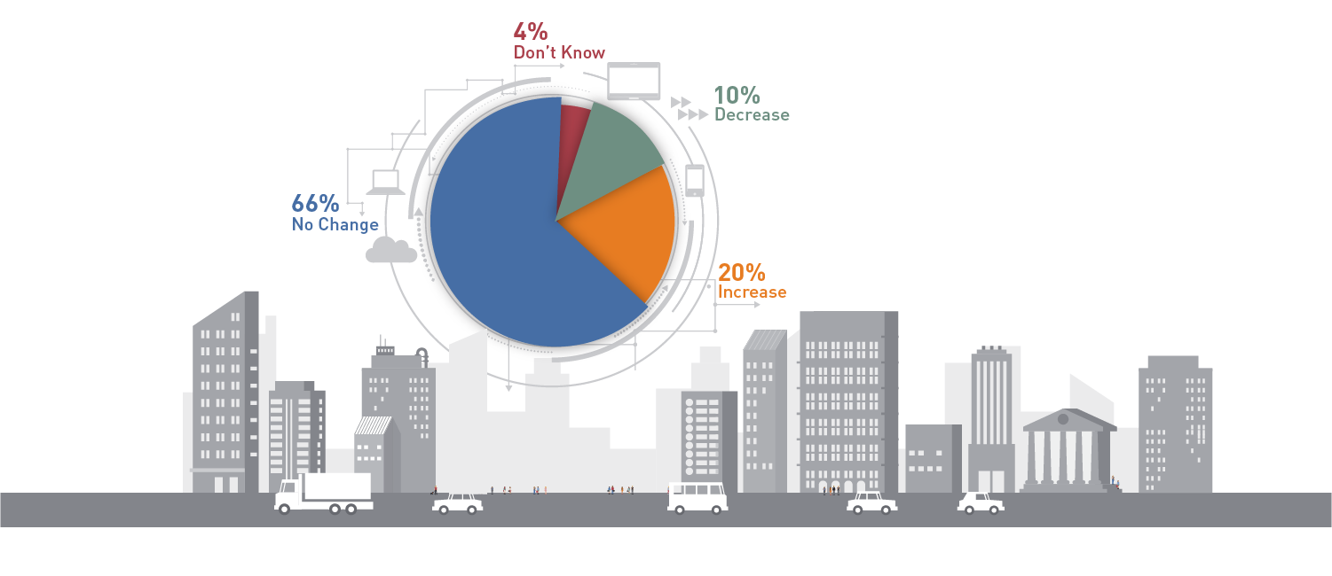
How Will Digitization Increase or Decrease Headcount?
Notes:
Abbiamo chiesto a 20K datori di lavoro di 42 paesi, tra cui l’Italia come digitalizzazione e automazione impatteranno sul numero dei loro dipendenti nei prossimi 2 anni:
La maggior parte dei datori di lavoro ha dichiarato che la digitalizzazione porterà ad un incremento della loro forza lavoro — 86% si aspetta di incrementare o almeno mantenere il livello occupazionale nei prossimi due anni. Solo il 10% prevede di ridurre la forza lavoro in relazione ad un incremento dell’automazione, rinforzando il concetto che se le aziende si digitalizzeranno, la gran parte richiederà un numero di lavoratori incrementato rispetto ad oggi.

Slide 3
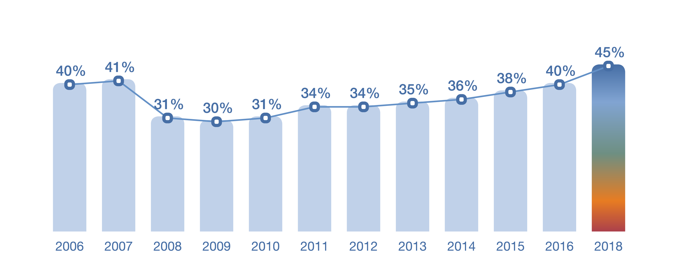
Global Talent Shortages at a 12-Year High
Global Talent Shortages (2006 – 2018)
Notes:
Come effetto collaterale di questi cambiamenti, cambiano le figure ricercate o quantomeno le competenze che devono avere i candidati per essere appetibili per le aziende
45% dei datori di lavoro dichiara che non riesce a trovare le competenze di cui ha bisogno – e questo è il valore più alto degli ultimi 12 anni. Il dato assume inoltre maggiore importanza per il fatto che riguarda tutti i settori dal metalmeccanico, al minerario, dai servizi al commercio, le aziende faticano a trovare il giusto mix di competenze tecniche e soft skills.

Slide 4
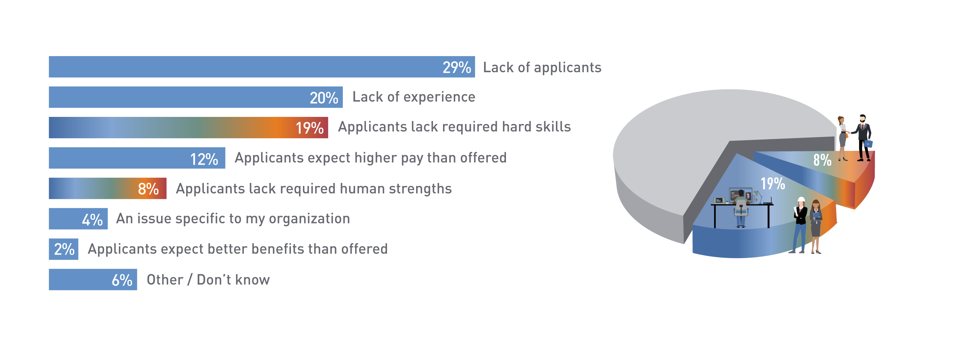
Top Drivers of Talent Shortages
Lack of Applicants, Experience and Skills are Top Drivers of Talent Shortages
27% of employers say applicants lack
either the hard skills or human strengths they need to fulfill their roles
Notes:
Possiamo infatti vedere che le cause indicate dai datori di lavoro in questa ricerca sul Talent Shortage troviamo che:
Carenza di candidati, esperienza e competenze sono le cause principali del talent shortage che stiamo vivendo oggi. Ma mentre quasi un terzo delle aziende lamenta una carenza nel numero di candidate, notiamo che il 27% ritiene che i candidati non abbiano o le competenze tecniche o quelle umane che il ruolo richiede.

Slide 5
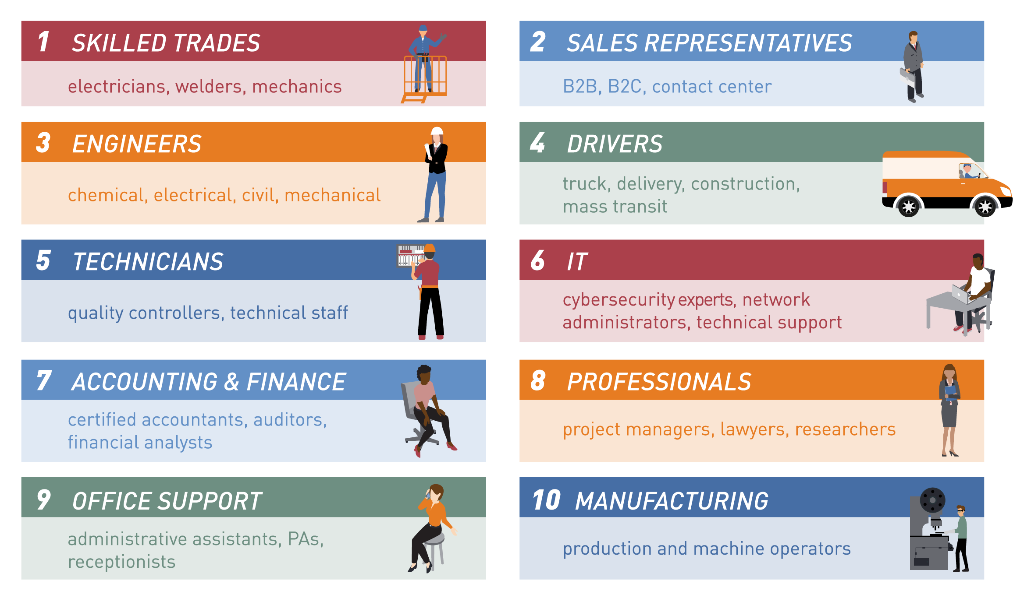
Top 10 Most In-Demand Roles Globally
Notes:
Gli operai specializzati, che siano elettricisti, saldatori o altro sono le figure più richieste per il 25% del campione che abbiamo analizzato ed è più difficile trovarle rispetto all’anno scorso. Le prime cinque posizioni sono le stesse oramai da 10 anni e questo ci dice che il problema non si risolverà da solo.
Un punto interessante è che la maggior parte di queste figure richiede una formazione post diploma ma non per forza una laurea. Gli impieghi che richiedono una formazione di medio livello rappresentano infatti il 40% del totale all’interno della OECD e la richiesta è in crescita. Il dato mostra che nell’era digitale, l’occupabilità non dipenderà solamente da un titolo di studio universitario ma bensì dall’acquisizione di nuove competenze nel corso del tempo. Il rinnovo tecnologico porta infatti a dover modificare le proprie competenze sempre più velocemente.

Slide 6
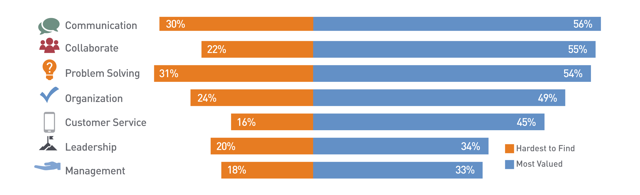
Human Strengths Stand out in the Digital Age
Most Valued Soft Skills Are Hard to Find
Notes:
Vediamo quindi quelle che, in base alla nostra ricerca, sono le 7 caratteristiche più difficili da trovare e quelle che tra queste hanno il maggior valore per le aziende. La capacità di comunicare con l’ambiente esterno ma anche quello interno all’azienda ha il valore attribuito più alto da parte delle aziende ed il secondo più difficile da trovare sul mercato. Questo viene seguito a poca distanza dal Problem Solving che risulta tra le prime competenze richieste dai datori di lavoro ma risulta tra i più difficili da trovare per quasi un terzo del campione. La collaborazione, l’organizzazione e il customer service, insieme a Leadership e a Management completano le competenze maggiormente richieste e contemporaneamente più complesse da trovare. In questo scenario una delle possibilità che abbiamo è intervenire sui candidati dotandoli delle competenze mancanti, colmando quel gap rilevato dallo studio prima del loro ingresso in azienda.

Slide 7

UPSKILLING
RESKILLING
Notes:
E se questo è vero per i candidati lo è anche per i lavoratori delle aziende che si trovano oggi di fronte alla necessità stringente di adattare il set di competenze del proprio capitale umano ad un mercato che modifica quel mix di hard e soft skills che era previsto per gli stessi ruoli in passato. Si trasforma il mercato, si trasformano anche i processi produttivi grazie al rinnovo tecnologico che è sempre più veloce e non sempre è possibile per i lavoratori rimanere nel settore in cui sono impiegati.

Slide 8
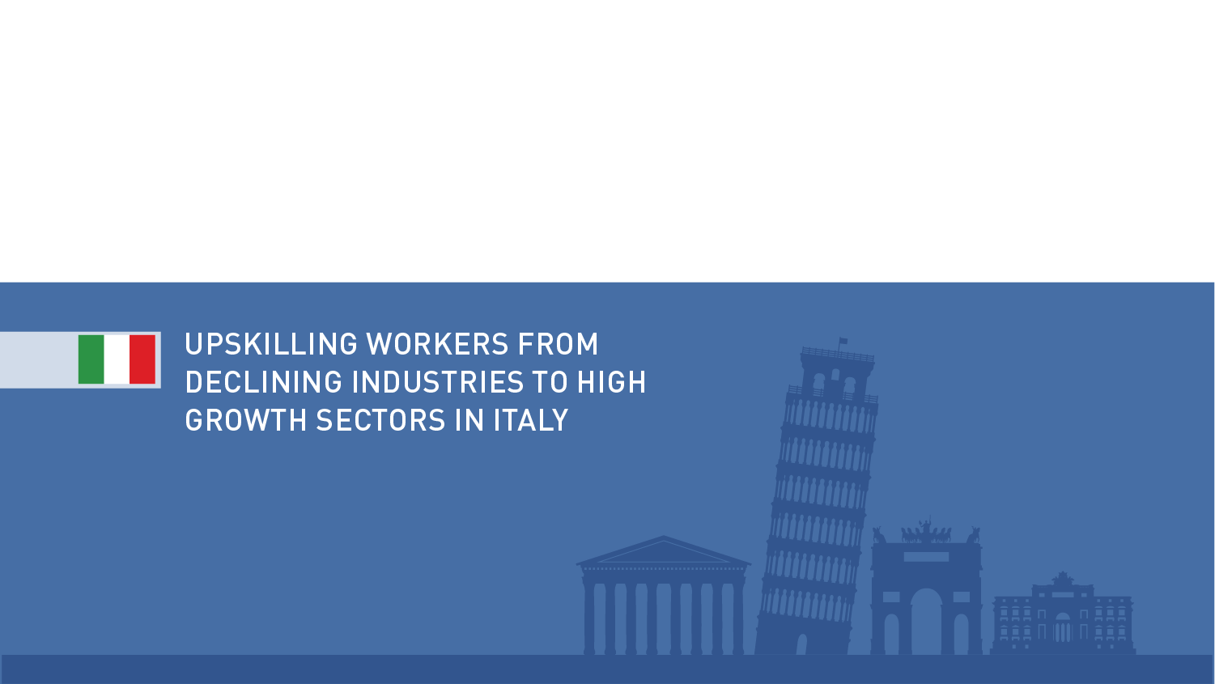


Identifying In-demand Skills:
Providing Access to Employment
Notes:
Un esempio di quello che il Gruppo Manpower sta facendo a fronte di questa situazione è formare i lavoratori di settori in declino per spostarli verso settori ad alta crescita ed un esempio concreto lo possiamo vedere nella partnership tra Dallara e la nostra Experis Tech LABs e Academy. Tramite questo progetto formiamo ex lavoratori del comparto tessile per renderli idonei al lavoro in un comparto estremamente specializzato come quello della produzione e del design automotive di alta gamma.
Lavorando insieme agli istituti tecnici locali, le Università e le istituzioni, il team di Experis ha sviluppato Laboratori e Accademie per contrastare il Talent Shortage e andare incontro alla crescente domanda di figure particolarmente specializzate da parte di aziende come Dallara, Ferrari, Maserati e Lamborghini.
Il programma, nato in Italia, è oggi attivo in tutta Europa e negli Stati Uniti con vari progetti e la strada delle Academy è diventata oramai un punto di forza del Gruppo Manpower

Slide 9

Helping people upskill and
future-proof themselves in a
fast-changing world of work will be the defining challenge of our time.
Notes:
Identificare con anticipo le nuove competenze chiave garantisce e garantirà in futuro il successo alle aziende e la nostra sfida sarà proprio quella di guidare questo cambiamento di competenze nei candidati e nei lavoratori dando una vera soluzione alla Skill Revolution, a questa Rivoluzione delle competenze che viviamo ogni giorno in misura più intensa. E’ chiaro però che questo non è possibile senza una caratteristica/competenza in particolare: la Learnability

Slide 10
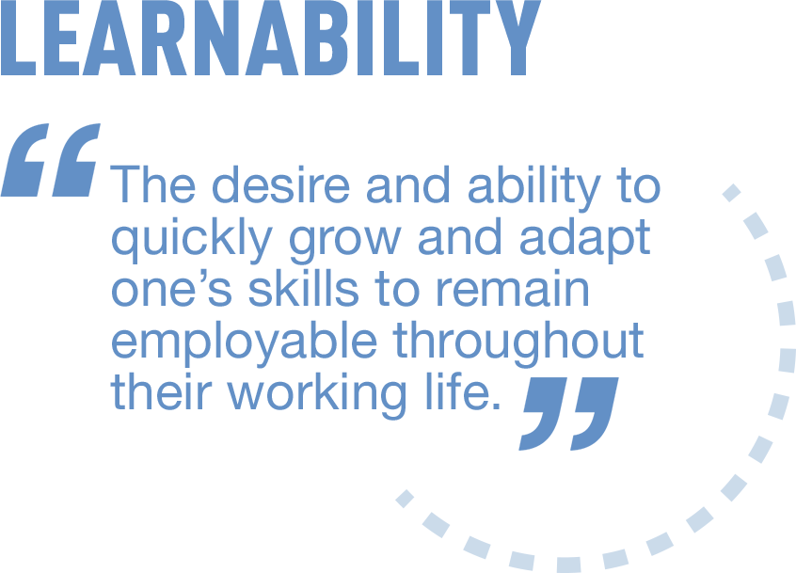
What is Learnability and why it is so important?
In a dynamic market environment, it's important for individuals to seek out continuous skills development in order to remain attractive to employers, and for companies to enable their workforce to learn new skills and to adapt to new processes and technologies
Notes:
La «Learnability» è il desiderio e la capacità di continuare a studiare, imparare per adattarsi velocemente ad un mercato che come abbiamo visto è in continuo mutamento. Questa caratteristica ci rende oggi capaci di mantenerci attivi nel mondo del lavoro a lungo, indipendentemente dall’età e più forte è questa caratteristica maggiore sarà la nostra capacità di restare sul mercato a lungo. Se vogliamo è il prerequisito, la caratteristica i prescindibile e quella che più di ogni altra dobbiamo continuamente sviluppare nei nostri team ed in noi stessi.

Slide 11

Igor Hahn
Head of Region ManpowerGroup
@IgorHahn68

